Slide 1
シーン切り替え
ゲームにはタイトル画面やゲームオーバー画面など、
様々な画面が存在します。
Unityでは画面ごとにScene（シーン）ファイルを作って管理します。
簡単なタイトル画面からの遷移を練習します。

Slide 2
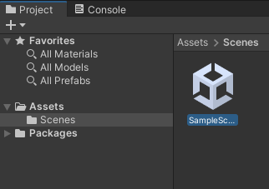
シーン切り替え
シーンファイルは実はこれまで自動で作られていました。
Assets > Scenes の中にあるSampleSceneがシーンファイルになります。

Slide 3
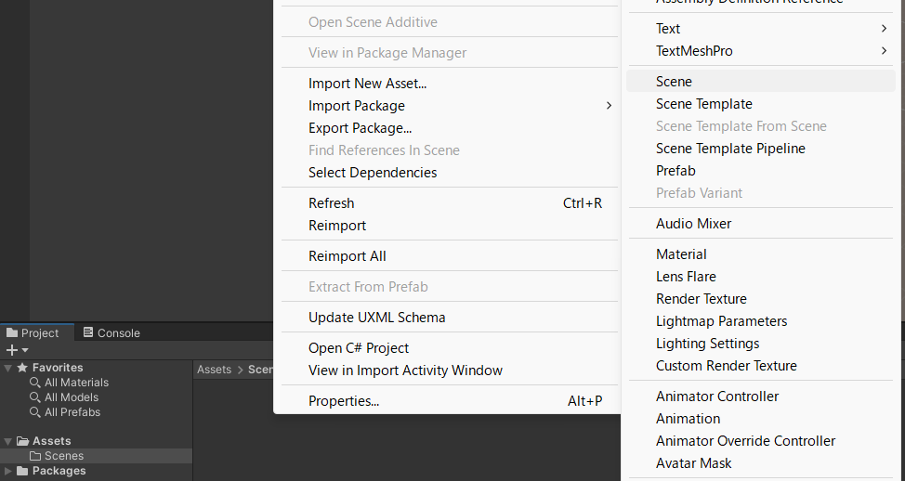
シーン切り替え
SampleSceneは削除して新たにシーンファイルを追加しましょう。

Slide 4
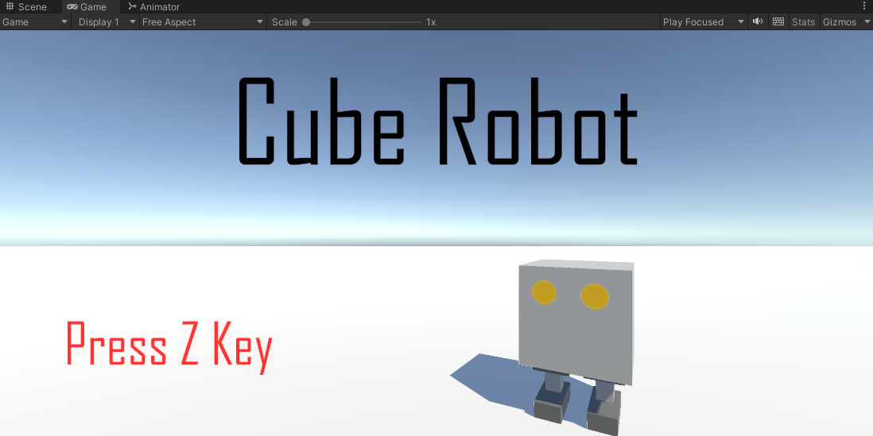
シーン切り替え
追加したシーンにTitleと名前を付けて、
他のシーンと区別がつくように適当にオブジェクトを配置しましょう。

Slide 5
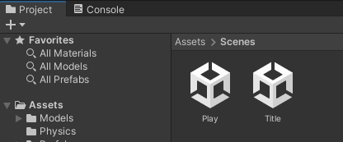
シーン切り替え
もう１つPlayというシーンを追加して、
Titleと区別がつくようにオブジェクトを配置しましょう。

Slide 6
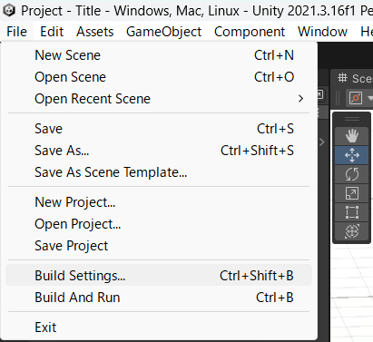
シーン切り替え
TitleからPlayに切り替える処理を作るのですが、
作る前に、Unityにシーンを登録する必要があります。
File > Build Settings を選択しましょう。

Slide 7
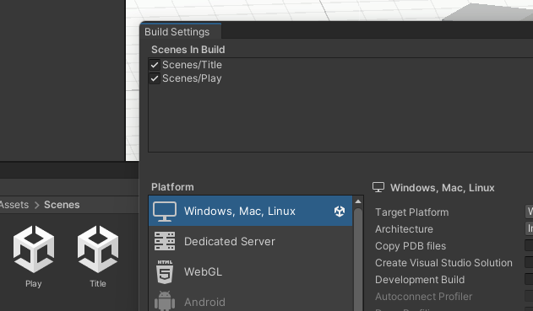
シーン切り替え
Build Setting 画面の上側の空いているスペースに、
今回作成したシーンファイルをドラッグ＆ドロップしましょう。
※一番上には最初に開いてほしいシーンを配置しましょう。

Slide 8
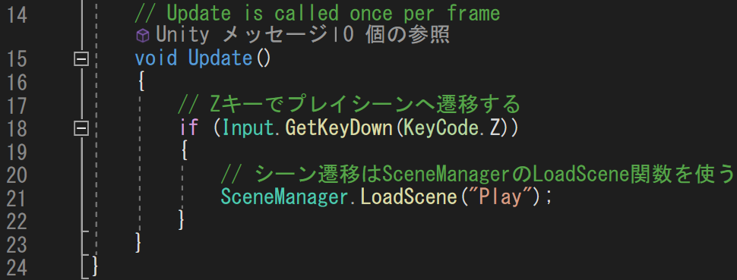
シーン切り替え
シーン切り替えはスクリプトで処理します。
Title.csを追加して、Update関数に以下を書いてみましょう。

Slide 9
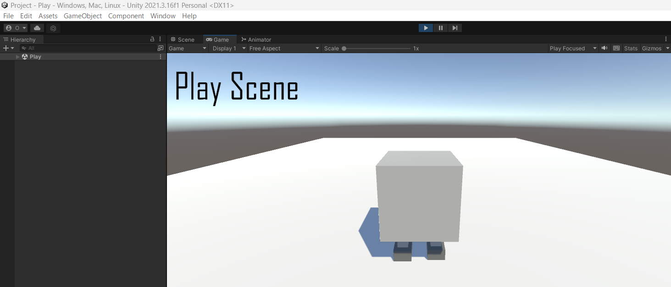
シーン切り替え
Titleシーンを開いだ状態でゲームを開始して、Zキーを押してみましょう。
プレイシーンに切り替わるはずです。
開いているシーンはHierarchyに表示されます

